Slide 1
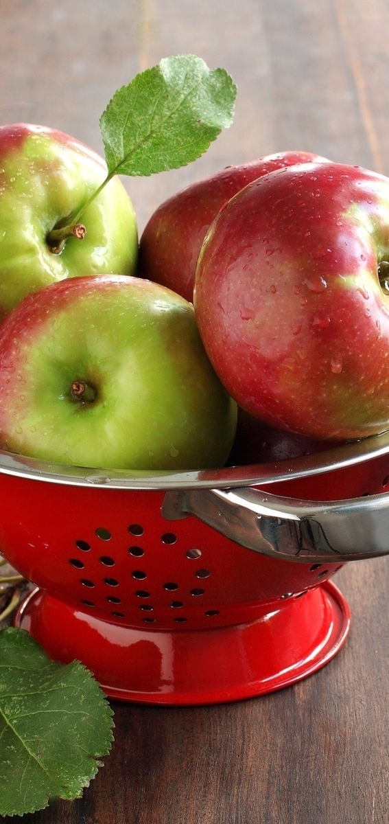




















Средние цены в Ненецком АО на 28 сентября 2020 года
Наименование товара (услуги) | Средние цены, рублей
Говядина (кроме бескостного мяса), кг | 337,00
Куры охлажденные и мороженые, кг | 224,00
Колбаса вареная, кг | 588,88
Рыба мороженая неразделанная, кг | 250,03 | ↑
Молоко питьевое цельное пастеризованное 2,5-3,2%, л | 88,33
Яйца куриные, 10 шт. | 74,12 | ↑
Чай черный байховый, кг | 987,27
Мука пшеничная, кг | 72,03 | ↑
Хлеб из ржаной муки и из смеси муки ржаной и пшеничной, кг | 53,34
Рис шлифованный, кг | 134,04 | ↑
Картофель, кг | 50,79 | ↓
Лук репчатый, кг | 49,01 | ↓
Огурцы свежие, кг | 132,36 | ↓
Яблоки, кг | 202,43 | ↓
Наименование товара (услуги) | Средние цены, рублей
Майка, футболка мужская бельевая, шт. | 595,61
Мыло хозяйственное, 200 г | 41,77 | ↑
Порошок стиральный, кг | 285,30 | ↑
Наименование товара (услуги) | Средние цены, рублей
Проезд в городском муниц. автобусе, поездка | 38,00
Бензин автомобильный марки АИ-92 | 46,57
Плата за жилье в домах гос. и муниц. жилищных фондов, м² общей площади | 48,38
Отопление, Гкал | 2 222,23
Водоснабжение холодное, м3 | 53,82
Водоотведение, м3 | 117,58
Водоснабжение горячее, м3 | 187,89
Услуги по снабжению электроэнергией, кВт/ч | 5,38
* ↓ или ↑ по сравнению с ценами на
27.08.2020

